Slide 1
Ochrana dat, Antivirový program
Kateřina Pinkasová

Slide 2
Bezpečný počítač
Neobsahuje žádný nežádoucí software
Není napadnutelný z Internetu
Část bezpečnosti zajišťují technická opatření
Důležité jsou i znalosti a opatrnost uživatele!

Slide 3
Aktualizace
operačního systému a aplikačních programů
Záplaty – tzv. patch
Automatické aktualizace OS – v nastavení v ovládacích panelech MS Windows

Slide 4
Jak se bránit proti škůdcům?
Legální a plně aktualizovaný operační systém
Spuštěný firewall
Aktualizovaný internetový prohlížeč a emailový klient
Nainstalovaný a aktualizovaný komplexní bezpečností software

Slide 5
Firewall
“požární zeď”
Zamezuje neautorizovanému přístupu z/do PC
neautorizovaný přístup = bez vědomí uživatele
Důležité je optimální nastavení!!!
Zásadou je porozumět upozorněním, která firewall hlásí

Slide 6
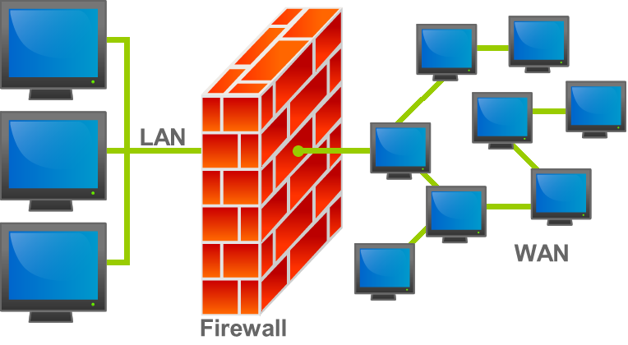
Firewall
Zdroj: Wikipedia.org

Slide 7
Firewall (SW)
Osobní
    je dnes většinou součástí OS, kontroluje síťovou komunikaci
    z/do PC
Síťový
    Sleduje komunikaci mezi vnitřní (lokální) sítí LAN a vnější sítí WAN (Internetem)

Slide 8
Počítačové viry a červy
Počítačový vir nebo červ je program, který někdo vytvořil, aby:
  získal důvěrná data z vašeho počítače
  kontrolu nad počítačem
Destruktivní/nedestruktivní

Slide 9
Virus (červ)
Ihned nepoznáte, když přijde na váš počítač
Nějakou dobu se jen šíří, infikuje další soubory v PC
Rozesílá se na všechny nebo vybrané e-mailové adresy
Po nějaké době provede nějakou činnost:

Slide 10
Virus (červ) provádí:
  Ovládnutí počítače
  Odcizení obsahu počítače
  Využití počítače pro nelegální činnost
  Mazání obsahu počítače (není dnes obvyklé)

Slide 11
Druhy škodlivého software
Malware – shrnující označení pro škodlivé kódy
(spojení malicious – zákeřný + software
Spyware – jsou programy, které sledují činnost uživatele a odesílá data bez jeho vědomí (navštívené webové schránky, kontakty, nainstalovaný SW

Slide 12
Druhy škodlivého software
Adware – zpravidla znepříjemňuje práci vyskakovacími okny většinou reklamního charakteru (dokáží změnit domovskou stránku, často se získá instalací v rámci freeware)
Phishing – podvodné e-maily, získává důvěrné informace (hesla, čísla účtů nebo kreditních karet)
Spam - nevyžádaná pošta reklamního charakteru

Slide 13
Metody útoku přes webové stránky
Umístění zavirovaného souboru (programu) do jinak užitečnéhocprogramu na web
Umístění zavirovaného souboru na zcela důvěryhodný web
Umístění skriptu (programu) do kódu webové stránky (při spuštění kódy se nahraje do OS)
Vytvoření zavirovaného doplňku (plug-inu)
Využití podvržené stránky – přesměrování na falešnou stránku
Další rafinované způsoby

Slide 14
Antivirový program
Software na ochranu počítače před okolím.
Slouží k identifikaci a odstraňování virů a jiného škodlivého software.

Slide 15
Metody ochrany antiviru
prohlížení souborů na lokálním disku, které má za cíl nalézt sekvenci odpovídající definici některého počítačového viru v databázi
detekcí podezřelé aktivity nějakého počítačového programu, který může značit infekci. Tato technika zahrnuje analýzu zachytávaných dat, sledování aktivit na jednotlivých portech či jiné techniky.

Slide 16
Antivirový program - rozdělení
on-demand skenery – spouštějí se přes rozhraní OS DOS a jsou určeny pro případ, že systém není z důvodu poškození schopen nastartovat běžným způsobem
Jednoúčelové antiviry – zaměřeny na detekci, popř. i odstranění jednoho konkrétního viru
Antivirové systémy – komplexní antivirové řešení, které má za úkol ochránit váš počítač před červy šířící se poštou, škodlivými skripty, popř.zabránit stažení

Slide 17
Antivirový program
Jak funguje?
Porovnává programy se svojí databází škodlivých kódů
Porovnává adresy webů s černou listinou nebezpečných stránek
Sleduje podezřelé aktivity
Je třeba pravidelně AKTUALIZOVAT

Slide 18
Příklady antivirů:
AVG: Internet Security
ESET: Smart Security 6.0
Microsoft Security Essentials
McAfee Internet Security
Norton Internet Security
Avast!
Avira: Internet Security
F-Secure: Internet Security
Kaspersky: Internet Security

Slide 19
Vyhledejte:
Hacker
Webovou stránku viry.cz
Zive.cz
Lupa.cz
Root.cz

Slide 20
…
Hacker – původně označení pro počítačového odborníka, dnes – člověk, který se snaží “nabourat” do cizích systémů

Slide 21
Srovnání antivirů
http://www.antivirovecentrum.cz/antiviry/srovnani.aspx

Slide 22
Bezpečnost - heslo
Bezpečné heslo – tzv. silné heslo
  Min. 8 znaků
  Nedává smysl
  Obsahuje co nejvíce různých znaků
  Dá se dobře zapamatovat

Slide 23
Heslo
  Může být odcizeno:
  Sociotechnickými prostředky (podvodem) – nejčastější!
  Neoptarností uživatele
  Pomoví keyloggeru – malware zjišťující zápisy na počítači do políček heslo a odesílá je útočníkovi
  Stejná hesla

Slide 24
Zdroje
ROUBAL, P. Informatika a výpočetní technika pro střední školy: Teoretická učebnice. Brno: Computer Press 2012. ISBN 978-80-251-3228-9
http://www.antivirovecentrum.cz/antiviry.aspx [14.10.2014]
http://upload.wikimedia.org/wikipedia/commons/5/5b/Firewall.png [14.10.2014]

